Slide 1
MACHINE LEARNING APLICADO A LA DETECCION DEL FRAUDE CON TARJETA DE CREDITO. RESUMEN SESGO
ALUMNO : David De Vega Martin ddevega@uoc.edu vega@uoc.edu
TUTOR : Francesc Julve Lopez.

Slide 2
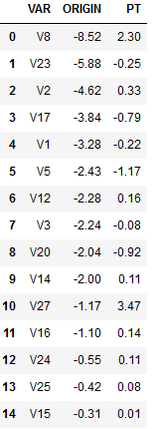
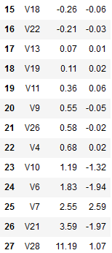

Slide 3
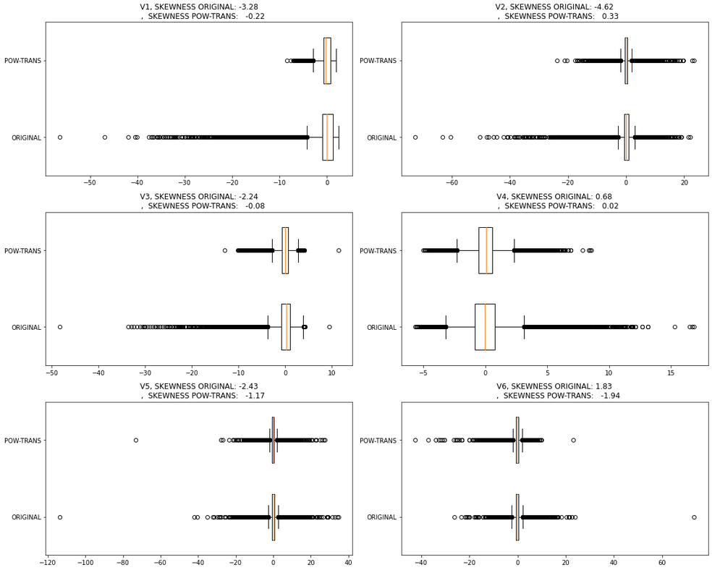
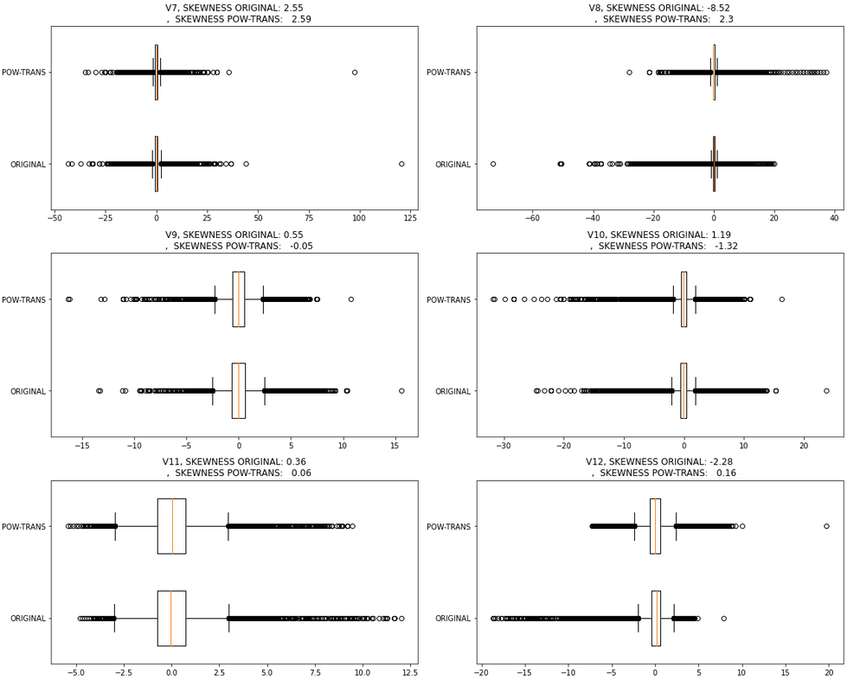

Slide 4
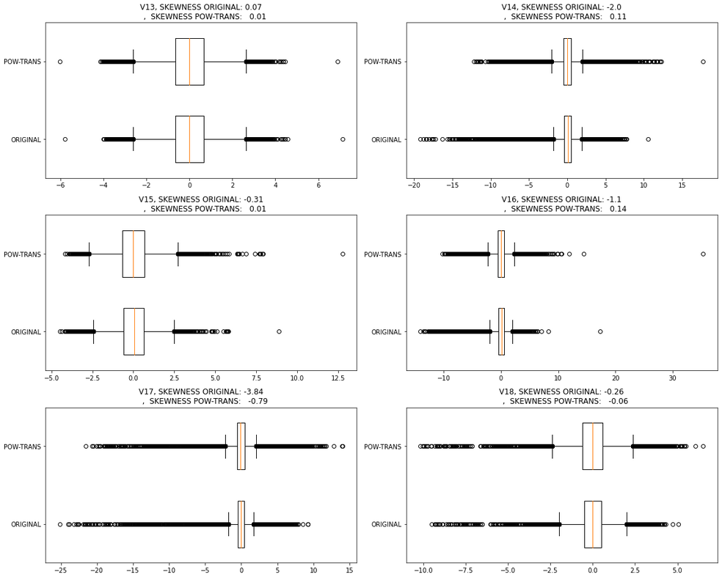
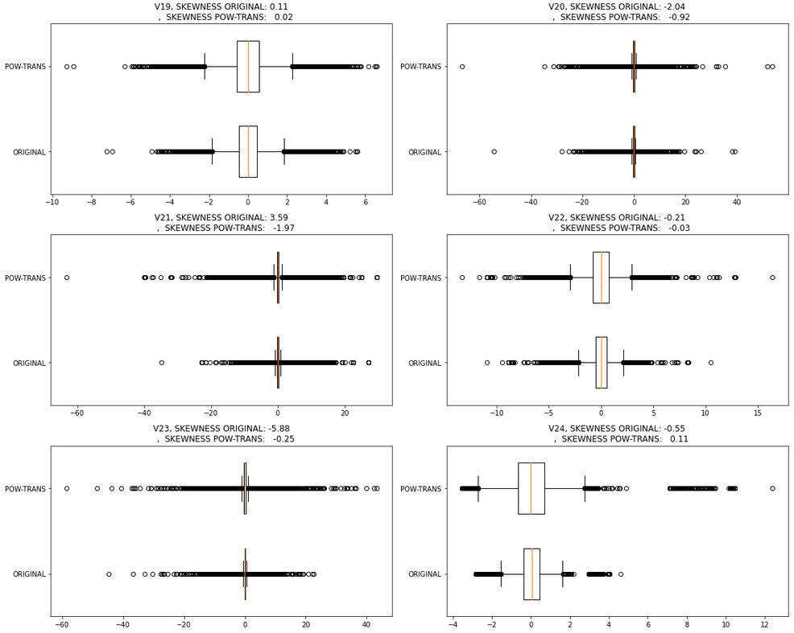

Slide 5
